Slide 1


Slide 2

Математический КВН (5 класс)
Составитель :
Каплунова Зоя Николаевна
Учитель математики
МБОУ «СОШ № 37 имени Новикова Гаврила Гавриловича»
Город Кемерово
2016год

Slide 3
Подготовительная работа
Приготовить музыкальные паузы во время решения конкурсных заданий;
Домашняя работа:
1. Придумать название команд,
2.Приготовить эмблемы,
3.Придумать рассказ, с использованием названий кинофильмов, где встречаются числа

Slide 4

Цель: Развивать математическую смекалку, пробудить к самостоятельному творческому мышлению, совершенствовать знания по математике.
Оформление:
математические газеты
плакаты:
Цыплят по осени считают.
Математику уже затем учить следует , что ум в порядок приводит (М.В. Ломоносов)

Slide 5
Здравствуйте- так приветствуют друг друга!
Здравствуйте, в час невзгод и в час досуга!
Здравствуйте, и пускай звучит не ново,
Здравствуйте ,мы хотим сказать Вам снова,
Здравствуйте!

Slide 6
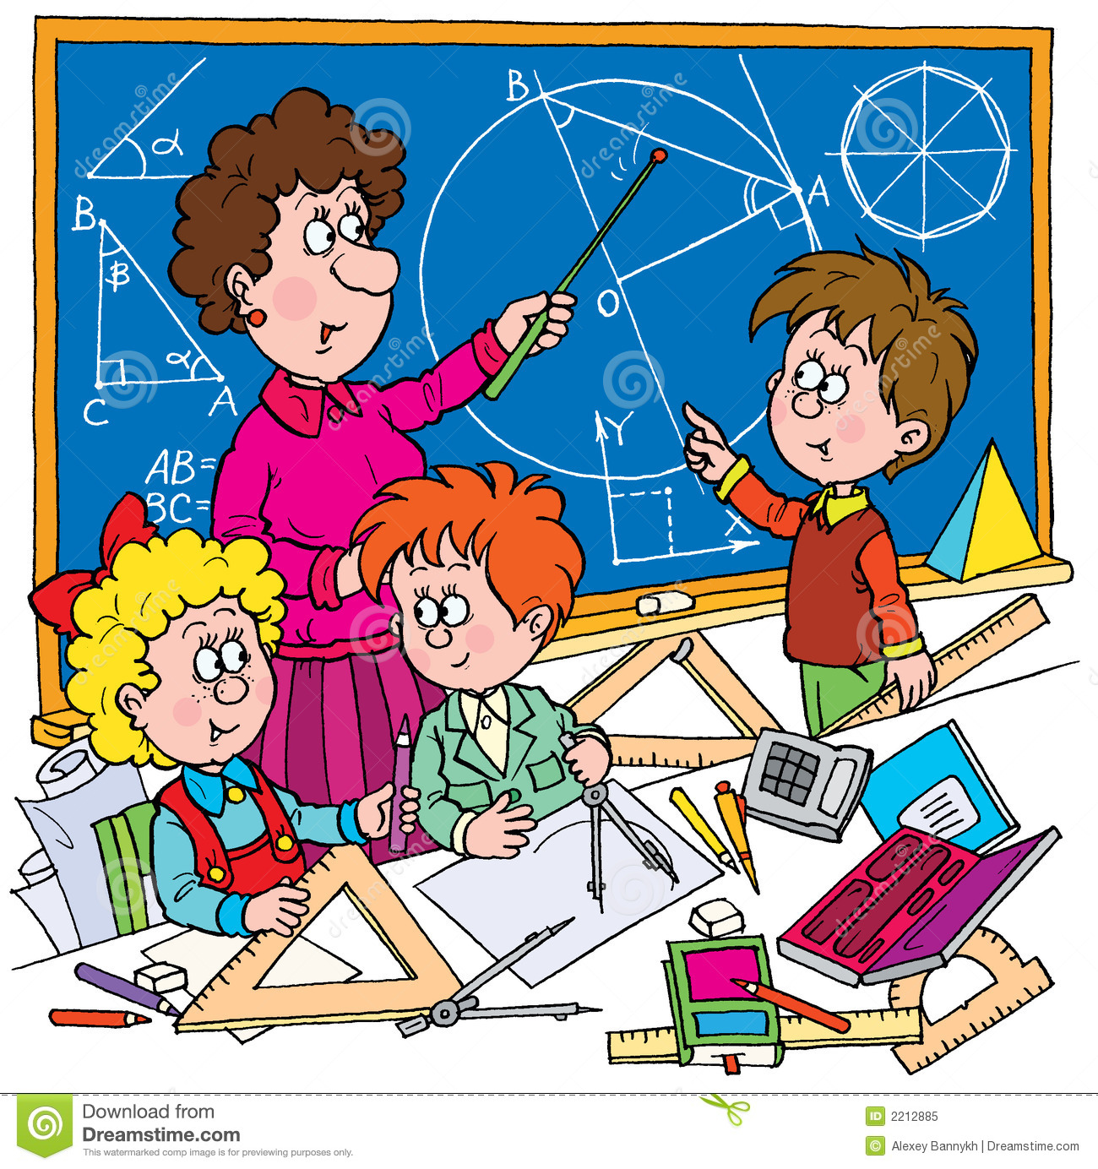
Что такое КВН?
Это школа юмора!
Что такое КВН?
Чтоб вы больше думали!
это юмор, это смех,
это ловкость и успех.
Плюс еще старание
Это общее для всех смехосочетание!

Slide 7
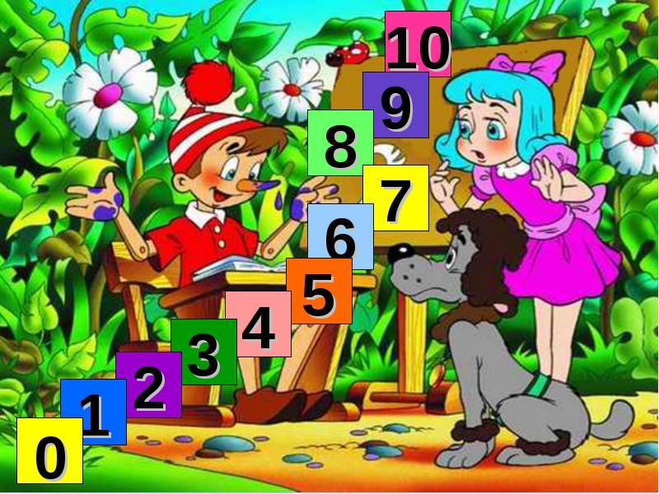
На конкурсе решают задачи
бывают ошибки ,
но больше удачи.
Берите в руки карандаш…,
мы начинаем конкурс наш.
Кто читал побольше книг и внимательно
в этой встречи победит обязательно!

Slide 8


Представление команд
1 команда
«ЦИРКУЛЬ»
Острый циркуль нам помощник,
Помогает нам в пути
Не подставит нам подножку,
только им умей черти.
2 команда
«Единица»
Знайте все без единицы,
хоть на вид она мала,
не могло бы появиться ни единого числа

Slide 9
Конкурс капитанов. Дело в том, что предшествующий мэр города был большой оригинал. Судите сами. Он оставил после себя некоторые лозунги. Нужно заменить звонкие согласные на глухие и наоборот. «Р» на «Л», «М» на «Н».Гласные «А» на «Я» , «О» на «Е», «У» на «И».
1 команда
БЁ КЯСЁМЯН ГЕТУДЬ
ЛЯСЛОЖЯОДЗА
2 команда
НЕЙДО ЛЮГУ БОЛОТ ОТЁЙ

Slide 10
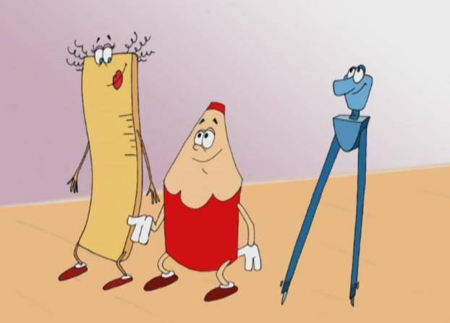
ответ
1 команда
По газонам ходить разрешается
2 команда
Мойте руки перед едой

Slide 11
Догадайся, как связаны между собой два числа и рисунок в строке таблицы?
66 11
93 31
96 ?
32 16
96 12
? 1 9

Slide 12

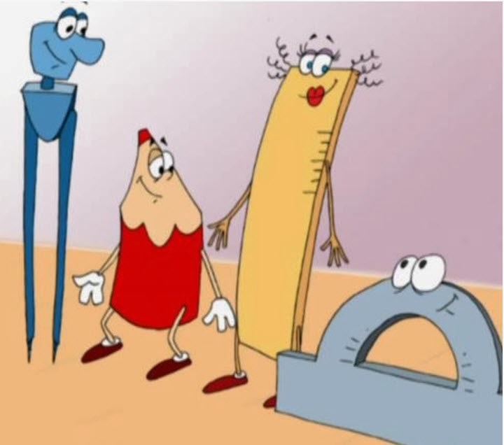
Конкурс грамотного участника
По одному участника от команды
Отвернуться от монитора.
Записать по диктовку
математические слова
У кого будет меньше
ошибок, тот победил!

Slide 13
Конкурс грамотного участника
Масштаб
Сумма
Килограмм
Центнер
Циркуль
Параллелограмм
Транспортир
Дециметр
Перпендикуляр

Slide 14
шарады
1)Сначала мера, затем нота и местоимение,
а в целом воинское соединение.
2)Предлог и малое число,
за ними букву скажем,
а в целом ты найдешь его
почти под домом каждым
3)Число и нота, рядом с ним букву припишем согласную.
А в целом мастер есть один,
Он мебель делает прекрасную

Slide 15

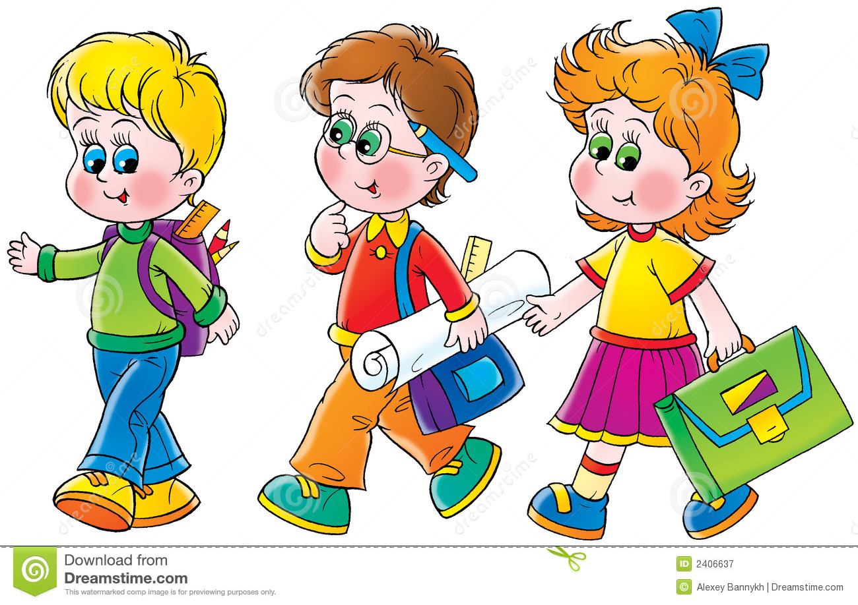
ответы
По-два-л
Ар-ми-я
Сто-ля-р

Slide 16

Веселая эстафета
Нужно написать левой рукой на доске мелом красиво, аккуратно от 1 до 9.
Причем, записывает каждый участник команды по одному числу.
Чья команда победит?

Slide 17

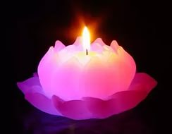
Разминка
В комнате горело 7 свечей. Проходя мимо человек потушил две свечи. Сколько свечей осталось в комнате?

Slide 18
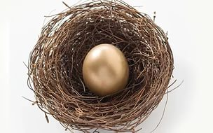
Два сына , два отца съели три яйца. По сколько яиц съел каждый?

Slide 19
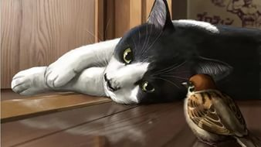
На ветке сидят 6 воробьев. К ним прилетели еще 5.Кот подкрался и схватил одного воробушка. Сколько воробьев осталось на ветке?

Slide 20
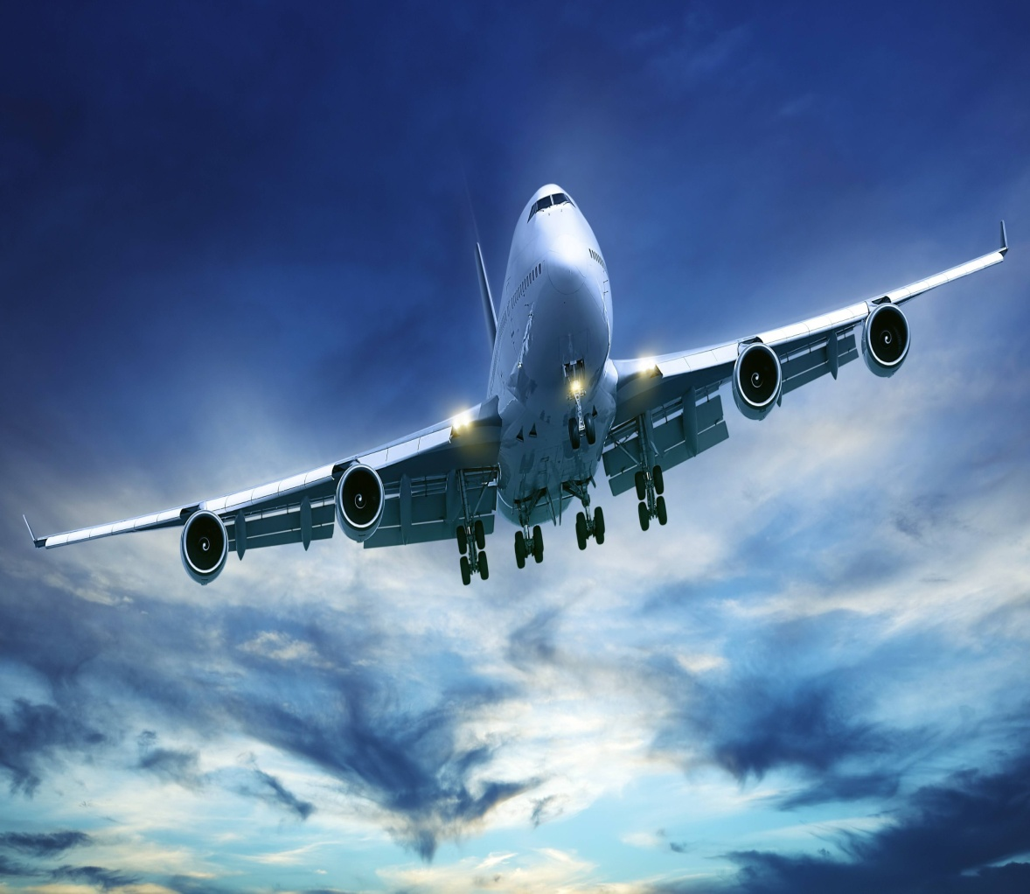
Самолет летит от Москвы до Петербурга 1 час 20 минут, а обратно 80 минут. Почему такая разница?

Slide 21

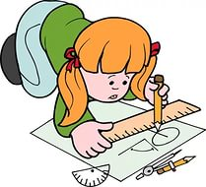
ответы
1. Две свечи, остальные сгорели.
2. По одному, так как их было трое.
3. Ни одного,
остальные улетели.
4. 1 час 20 минут=80 минут

Slide 22


Задание каждой команде
Из четырех пятерок и математических знаков, скобок получить число 100
5 5 5 5
Как число 8 записать пятью семерками
7 7 7 7 7

Slide 23
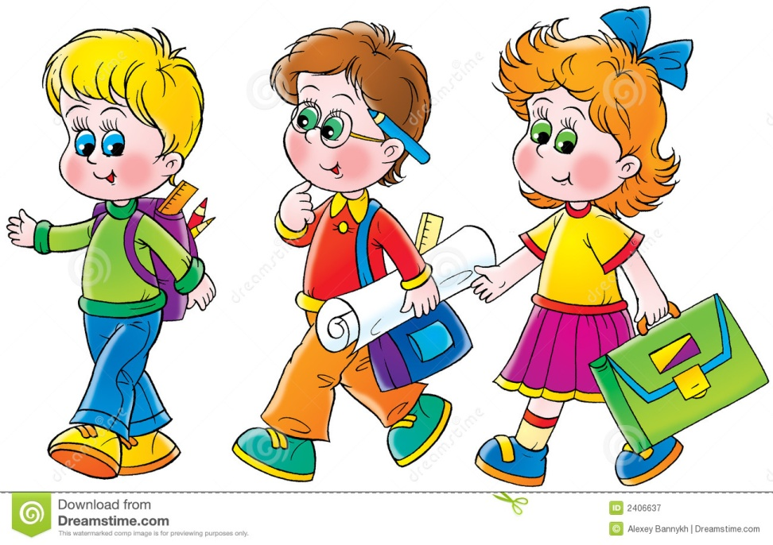
Домашнее задание
Прослушать рассказ каждой команды, где встречаются числа.

Slide 24

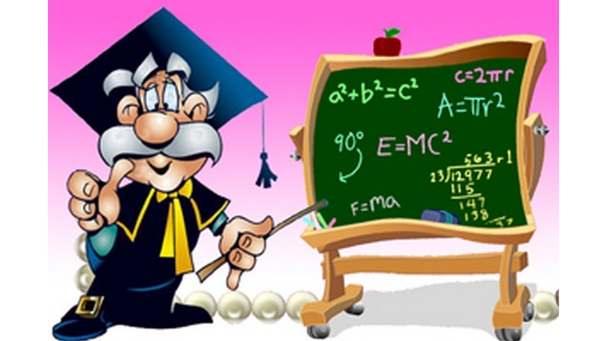
Жюри подводит итоги

Slide 25
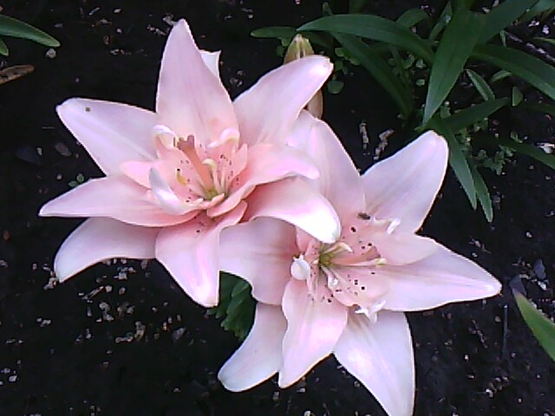
Спасибо за внимание !
До новых встреч!

